Slide 1
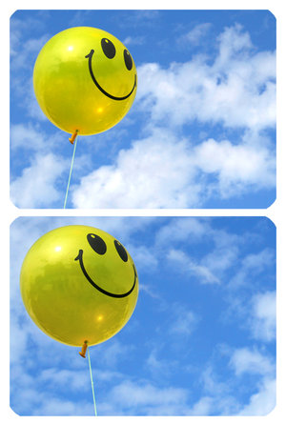
6 univerzálních principů přesvědčování

Slide 2
6 univerzálních principů přesvědčování
Vzájemnost
Důslednost
Společenská platnost
Oblíbenost
Autorita
Nedostatek

Slide 3
Princip reciprocity
aneb
Co nás může naučit Vlasta Burian

Slide 4
Vzájemnost

Slide 5
„Neptejte se, mohou druzí udělat pro vás, ale co vy můžete udělat pro druhé“

Slide 6
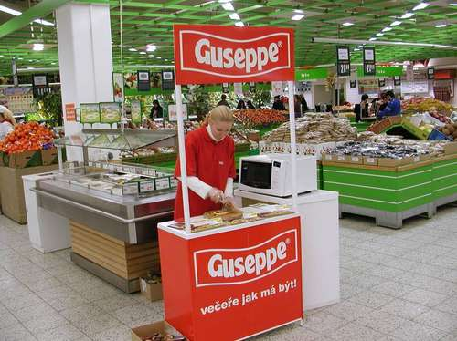
Vzájemnost
Ochutnávky aneb
vzorek zdarma

Slide 7
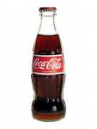
Experiment # 1
Notes:
Dennis Regan conducted a research to see how the reciprocation principle works. Subject and another subject (assistant) rated the quality of paintings in “art appreciation” study. Under first conditions, they both rated the paintings. After the session, experimenter’s confederate asked the subject to buy raffle tickets (25c each – way more than Coke)
Under experimental conditions, the confederate left the room and when got back said: “I asked the experimenter if I could get myself a Coke, and he said it was OK, so I bought one for you, too.” When confederate was asking for the favor under the experimental conditions, subjects bought TWICE as many tickets.

Slide 8
Experiment # 2 aneb „Něco za něco“
Notes:
(George, Gournic,& McAfee, 1988)
The research showed that when a woman allows a man to buy her drinks, she is immediately judged (by both men and women) as more sexually available to him.

Slide 9
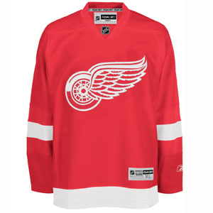
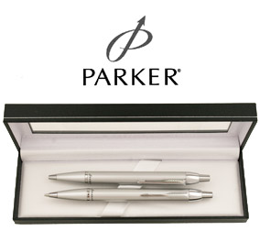
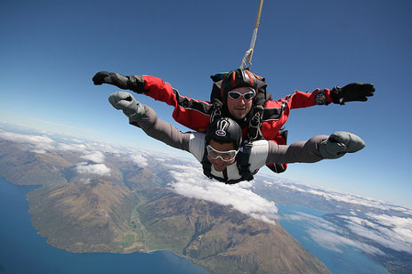
Jaké dárky jsou nejvhodnejší?
Ne banální
Osobní
Neočekávané

Slide 10
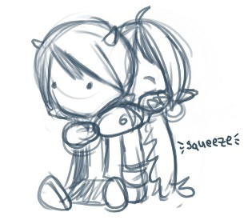
Odkud potřeba vzájemnosti pramení?
Vzájemnost je jedinečný adaptační mechanizmus lidského rodu
Princíp reciprocity tak veľmi neplatí v blízkych a dlhotrvajúcich vzťahoch
Sumimasen
Obrigado
Hrozí pocit:
Vnitřního nepohodlí
Sociálního odsouzení

Slide 11
Je laskavost jako chleba, nebo jako víno?

Slide 12
Jak se ubránit manipulaci, která využíva princip vzájemnosti?
Notes:
The rule says that favors are to be met with favors, it does not require that tricks be met with favors
Exploit the exploiter

Slide 13
Důslednost aneb sliby se musí dodržovat

Slide 15
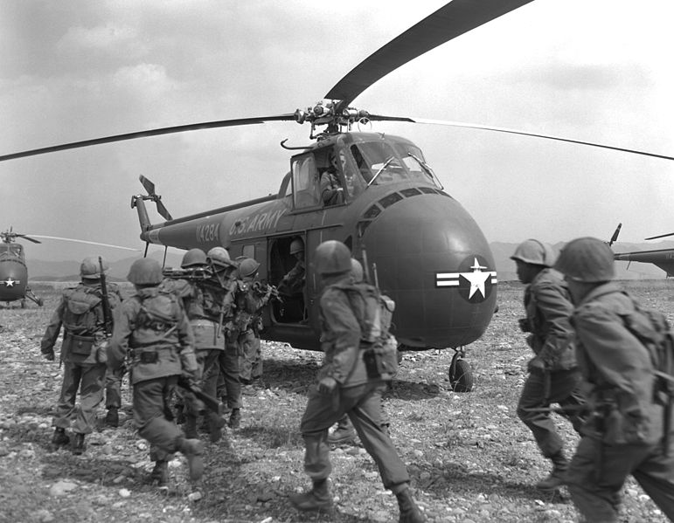
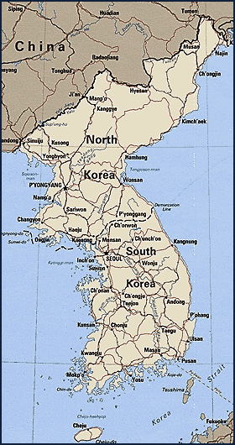
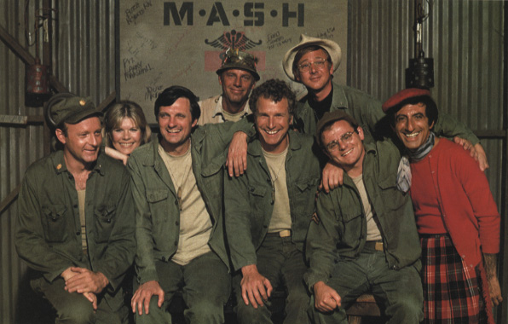
Korejská válka

Slide 16
Notes:
Michael and Suzanne hold the same position on tuition raise. They were told to give speeches advocating higher tuition. Michael was given 50 CZK and Suzanne was given 1000 CZK for doing that. What do you think who is more likely to accept higher tuition now?

Slide 17
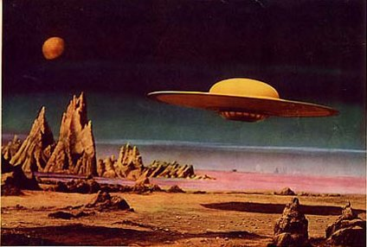
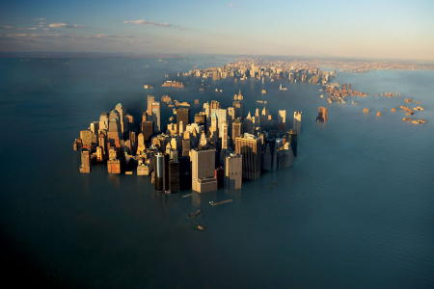
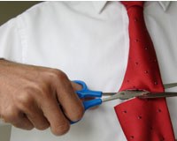

Slide 18
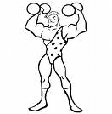
Bořek
Chci mít svaly
Jsem silný a svalnatý
Po 4 měsících
PLÁN
Aspoň žiju zdravě
REALITA

Slide 19
KOGNITIVNÍ DISONANCE
Naše nevědomá reakce na rozpory mezi našimi kognicemi (postoje, chování, znalosti, pocity) a skutečným stavem věci.

Slide 21
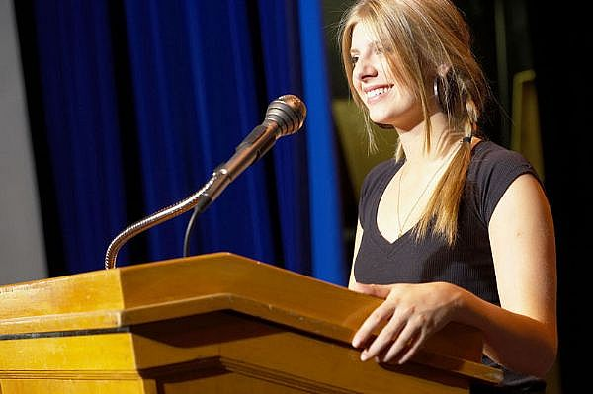
Praktické použití
Nedorazilo = 30 %
“Prosím zavolajte pokud nedorazíte.”
vs.
“Zavoláte nám, prosím, ak nebudete moct dorazit?”
Kouzlo psaných předsevzetí
Kouzlo veřejných předsevzetí
Nedorazilo = 10 %
Notes:
The magic of written declarations
The public eye – commitment made publicly
Elderly have higher tendency to appear consistent

Slide 22
Výrobci hraček nám teď prozradí proč je před Vánoci vždy nedostatek atraktivních hraček:
Úkol: Jak mít vysoký prodej během Vánoc a zároveň si ho udržet i po Vánocích?
Řešení: Vytvoř poptávku → Dodejte méně → Přinuťte rodiče koupit něco jiného → dodejte „slíbené“ hračky pozdeji

Slide 23
Technika “Noha ve dveřích”
Co na to věda?
Funguje to!
Hádanka:
Stejné skupiny... stejný požadavek...
... A přece ze skupiny #1 vyhovělo 17 % lidí a ze skupiny #2 vyhovělo 76% lidí.
V čem je rozdíl?
Notes:
California homeowners were asked to put LARGE public service billboard (“Drive carefully”) on their lawn
17 % complied
California homeowners were first asked to put little 3-inch-square sign.
Almost everyone complied
Two weeks later, the same people were asked to display large “Drive carefully” sign
76% complied
(Freedman, Fraser, 1966)
Especially for prosocial issues where self-perceptions, consistency needs, and social norms arise
FITD is NOT likely to succeed if the second favor is immediately after the first one.

Slide 24
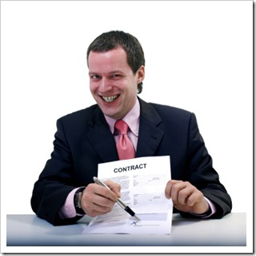
Low-ball aneb co je již ilegální
Notes:
Compliance technique which is rooted in the tendency of people who agree to an initial request to still comply even with the changed and less attractive request.
Explanation: People often add new reasons and justifications to support the wisdom of commitments they have already made
An advantage is offered that induces a favorable purchase decision
After the decision has been made, but before the bargain is sealed, the original advantage is changed

Slide 25
Jak se ubránit manipulaci, která využíva princip důslednosti?
Notes:
Consistency is generally good and vital
But be aware that it might be foolish and rigid and you have to avoid it.
Think!

